Slide 1
Создание модели установки для проверки магнитного поля на однородность
Писарев Александр, Плужников Денис,
Предуниверситарий нияу мифи №1523

Slide 2
Цель нашего исследования
Изучить принцип регистрации и измерения магнитных полей
Найти самый простой и удобный способ для проверки магнитного поля на однородность
Собрать модель установки для проверки магнитного поля на базе микропроцессора типа Arduino
Написать программу для вывода графика на основе полученных данных
Получить наглядный график значений индукции магнитного поля, показывающий степень однородности поля

Slide 3
Актуальность задачи
В настоящее время магнитные поля находят широкое применение в технике. И определение характеристик магнитного поля является очень важным в работе многих устройств, таких как динамические микрофоны и громкоговорители, а также в устройствах фокусировки пучков заряженных частиц в ускорителях.
Данная работа представляет собой создание макета автоматизированной системы для анализа магнитного поля и входного контроля качества магнитов с целью фиксирования отклонений характеристик их поля от предельных допустимых значений.

Slide 4
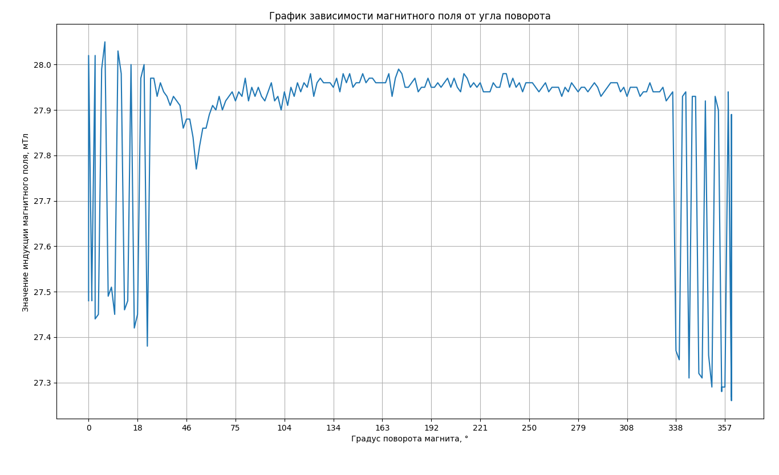
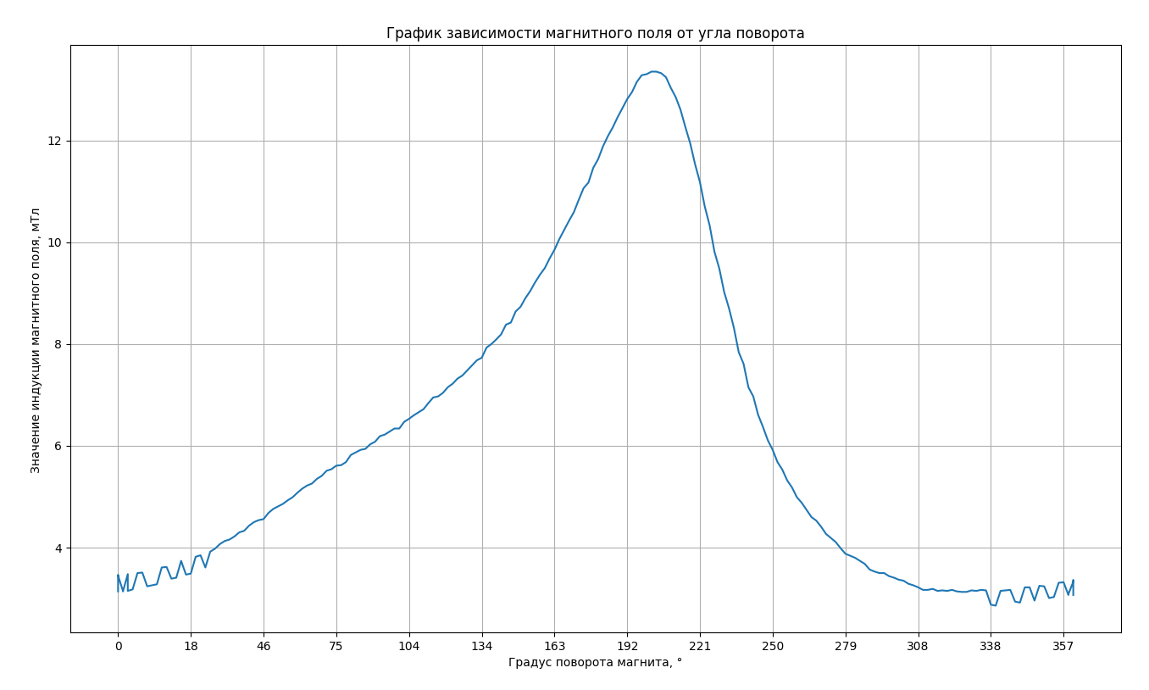
Однородность магнитного поля
Однородное поле
Неоднородное поле
Главное отличие заключается в том, что В однородном поле все силовые линии идут параллельно и напряженность в каждой точке поля одинакова, в неоднородном нет.

Slide 5
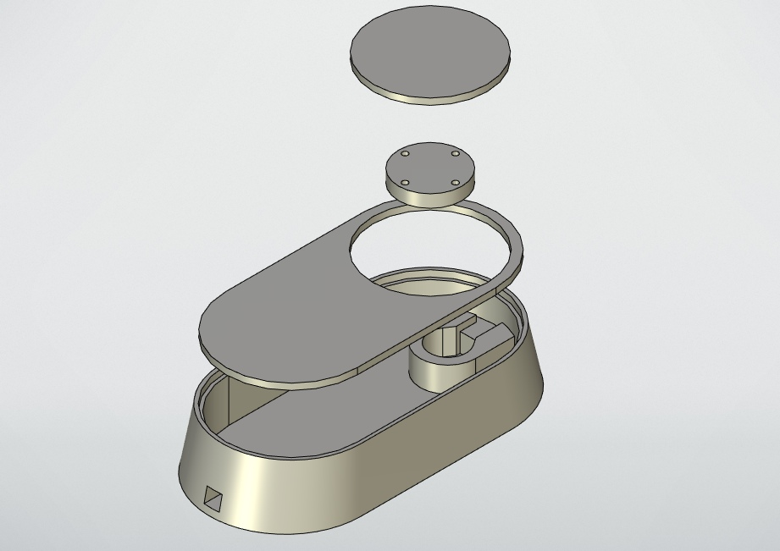
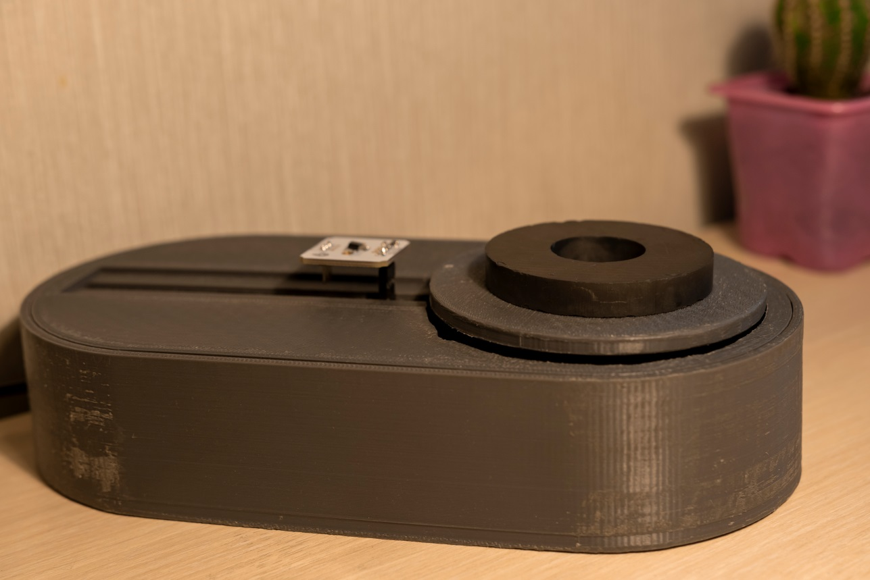
Осуществление проекта
По мере работы мы собирали установку.
Для этого была создана 3д модель корпуса.
Использование вращающийся платформы значительно упростит работу с исследованием поля магнита

Slide 6
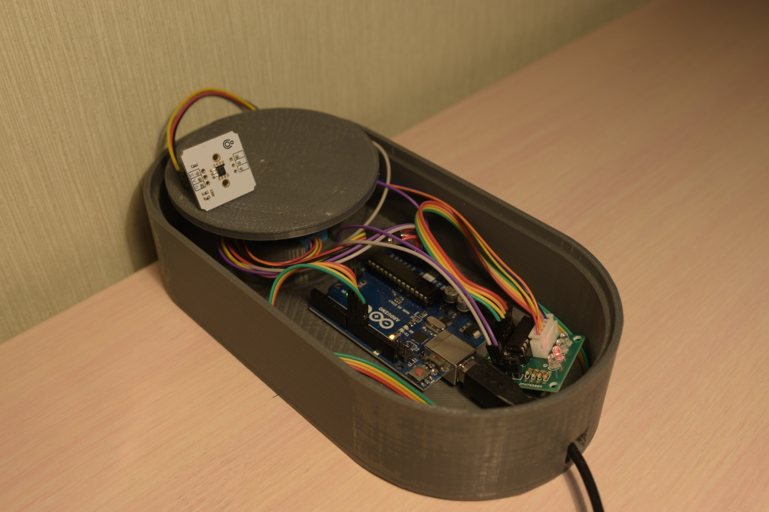
Осуществление проекта
В нашей установке мы используем Arduino Uno, датчик холла, шаговый двигатель и драйвер.
Пишем код для вывода графика однородности поля исследуемого магнита

Slide 7
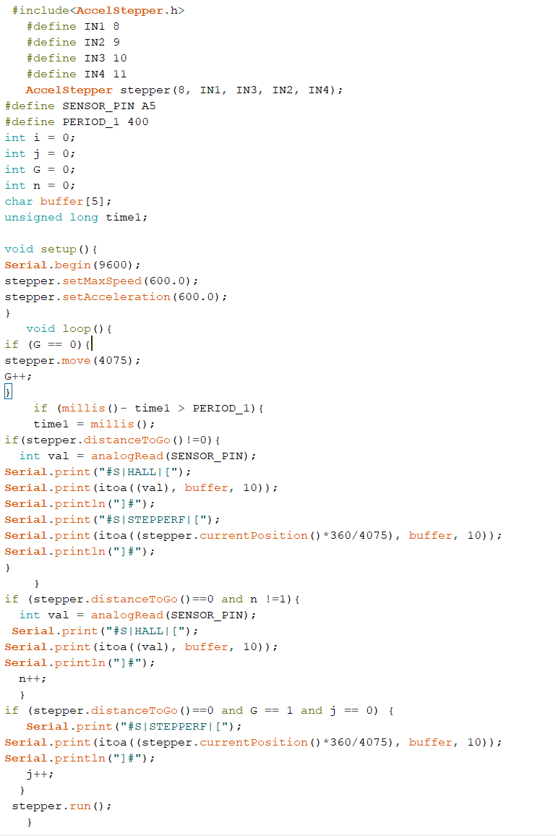
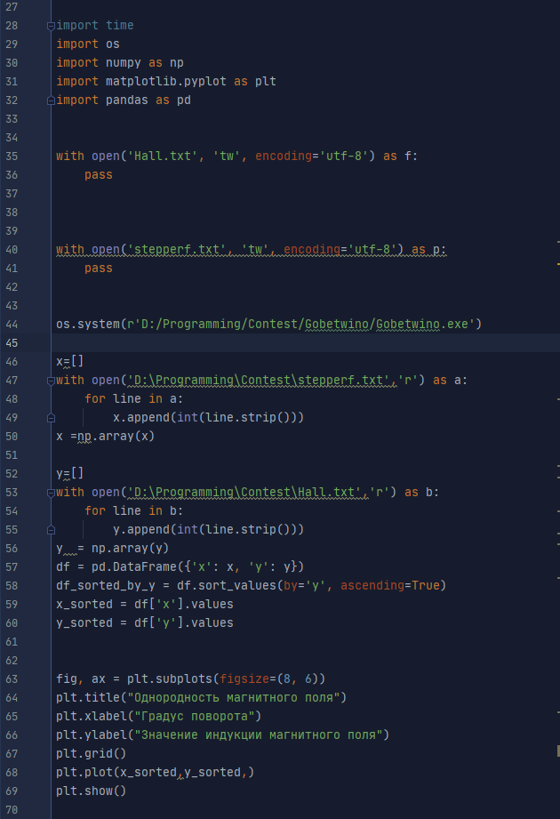
Методы решения задачи
Код для получения данных с датчиков Arduino на Arduino programming language.
Код на python для построения графика из этих данных

Slide 8
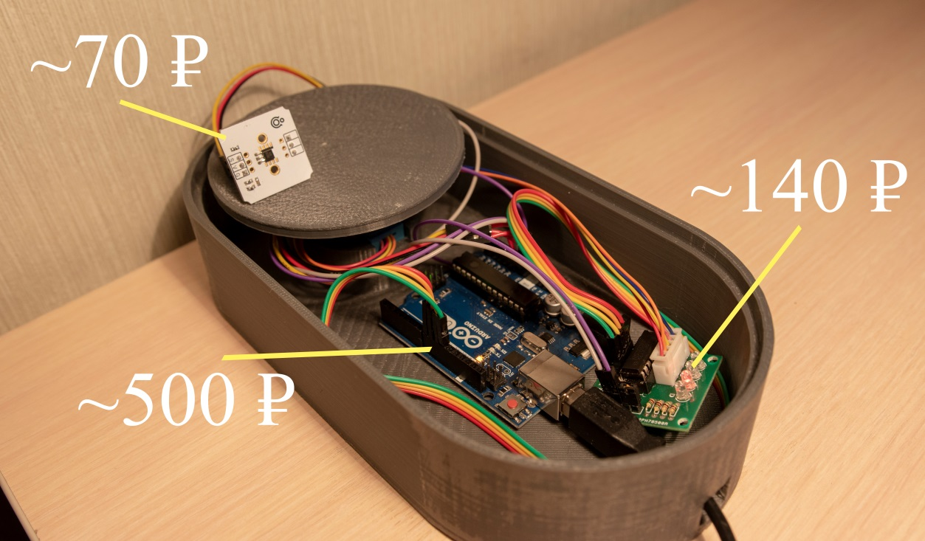
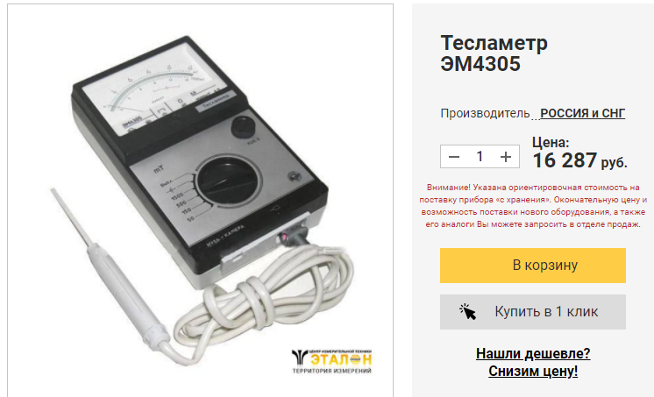
Преимущества
Преимущество данного прибора состоит в том, что при стоимости ниже среднерыночного образца в 10 раз представляется возможным получать достаточно полную и подробную картину характеристик поля магнитов.
К тому же прибор является достаточно компактным, что бы его можно было спокойно переносить и использовать где угодно.

Slide 9
Выводы?

